Slide 1
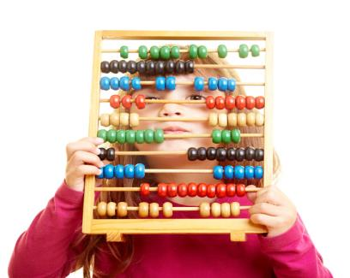
Дидактические игры с детьми 5-6 лет на освоение математических представлений, средств и способов познания.

Slide 2
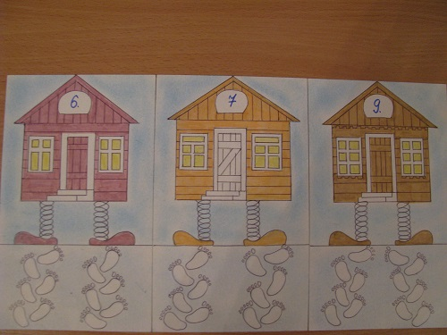
«Войди в избушку»
Цель: Совершенствовать практические умения составлять числа из двух меньших; осуществлять поисковые действия.
Объяснение педагога: В каждой избушке лежат золотые монеты с номерами: в первой – 6, во второй – 7, в третьей – 9шт. Для того, чтобы войти в избушку и забрать монеты, надо открыть дверь. А дверь открывается хитро: надо нажать на обе «педали» столько раз, сколько показывает номер на избушке.
Задание: - Посмотри на рисунок и выбери избушку, в которую ты хочешь зайти. Закрась возле неё столько следов, сколько раз ты нажмёшь сначала на левую педаль, а затем на правую. Проверь готова ли дверь открыться. Можно ли было нажать правой и левой педалью другое количество раз?
А теперь войди в другие избушки.

Slide 3
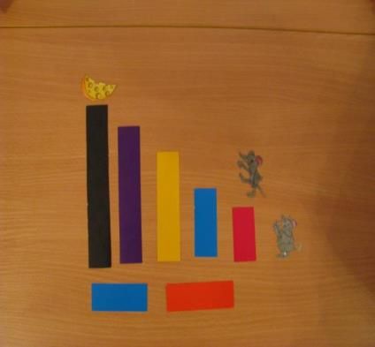
«Восстанови лесенку»
Цель: Формировать умения обнаруживать нарушения в порядку следования предметов по высоте, восстанавливать ряд. Объяснять ошибки на основе установления соответствия предметов по высоте и порядковому счёту.
Педварительная работа: Выстроить ряд и написать цифры в порядке убывания.
Объяснение педагога: Голодные любопытные мышата учуяли запах сыра, но подняться по ступенькам, чтобы взять его, не смогли.
Задание: Назови номера ступенек, по которым собирается подняться тонкий мышонок.
- Которой ступеньки не хватает в его лесенке? Ты можешь помочь мышонку? Помоги!
-Назови номера ступенек, по которым собирается подняться толстый мышонок. Каких по порядку ступенек не хватает в его лесенке? Назови. Помоги и ему! Теперь он сможет полакомиться сыром?

Slide 4
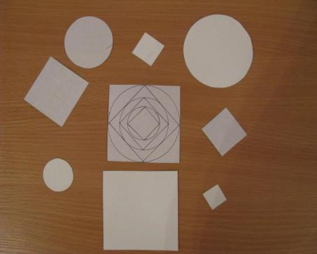
«Калейдоскоп»
Цель: Совершенствовать умения воспринимать и воспроизводить рисунок из фигур, соблюдая определённое их сочетание и расположение; пользоваться словом «внутри» и предлогом «в».
Задание: - Рассмотри калейдоскоп и скажи, из скольких и каких фигур составлен его рисунок?
Возьми фигуры и составь такой же рисунок. Проверь, получился ли у тебя точно такой же рисунок? (Ребёнок действует с вырезанными фигурами)

Slide 5
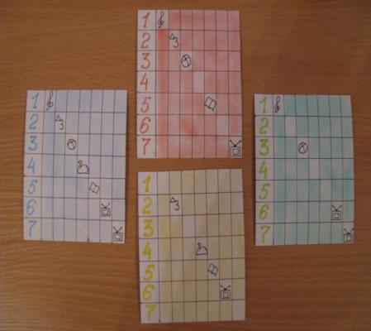
«Какие дни пропущены?»
Цель: Совершенствовать представления детей о неделе; умения восстанавливать последовательность дней недели, обосновывать.
Объяснение педагога: Рассмотри этот календарь. Это 4 недели. Давай определим, чем занимаются дети в первый день недели, понедельник. (Музыкальное занятие) Во второй – вторник (математика) и т.д.
Задание: Посмотри на вторую неделю и скажи, какие дни пропущены. Назови их порядковые номера.
Третья неделя. Рассмотри её. Если это пятница (показать), то какие 2 дня пропущены?
Четвёртая неделя. Полная ли неделя изображена?

Slide 6
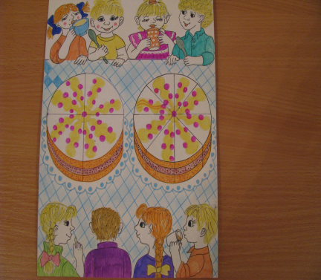
« Все ли гости довольны?»
Цель: Формировать умения устанавливать связи между количественным и размером частей целого; обнаруживать равенство частей первого торта равна двум частям второго.
Логическая задача: На столе два одинаковых торта. Они разрезаны по-разному. Гостей за праздничным столом – 8. Каждый из них хочет получить по большому куску торта. Но больших кусков оказалось меньше, чем гостей. И всё-таки все 8 гостей получили одинаковые порции торта. Объясни как?

Slide 7
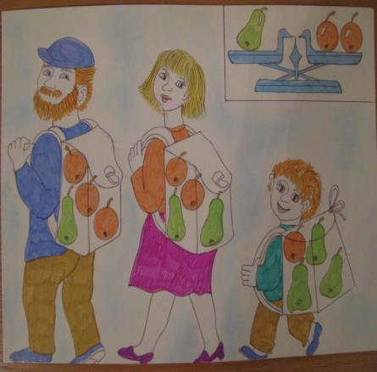
«У кого самый тяжёлый рюкзак»
Цель: Развивать логическое мышление, умения пользоваться приёмами определения веса; умения сравнивать предметы по весу, объяснять ход своих мыслей; пользоваться словами: «Тяжелее», «легче», «весит столько же».
Задание: - Рассмотри рюкзаки с фруктами. Для чего на рисунке весы? Вместо гирь используй яблоки. « Взвешивая» фрукты на весах, определи самый тяжёлый рюкзак, самый лёгкий.
(Можно пользоваться карандашом)

Slide 8
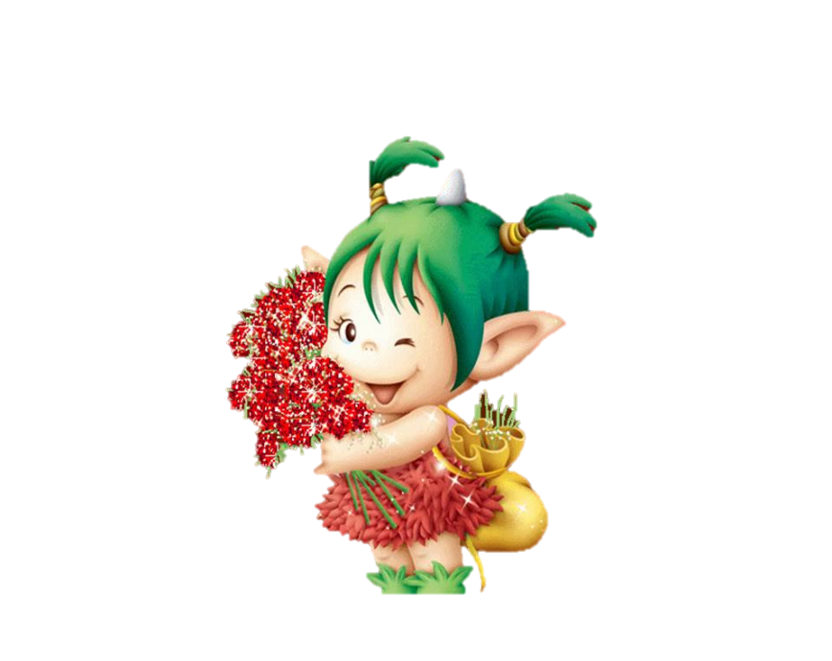
СПАСИБО ЗА ВНИМАНИЕ!

